Slide 1

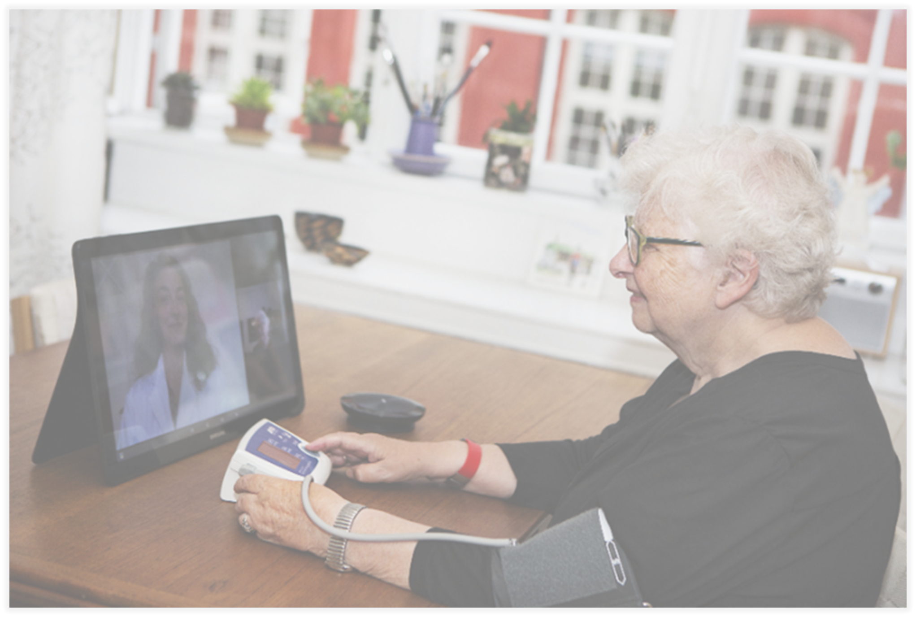
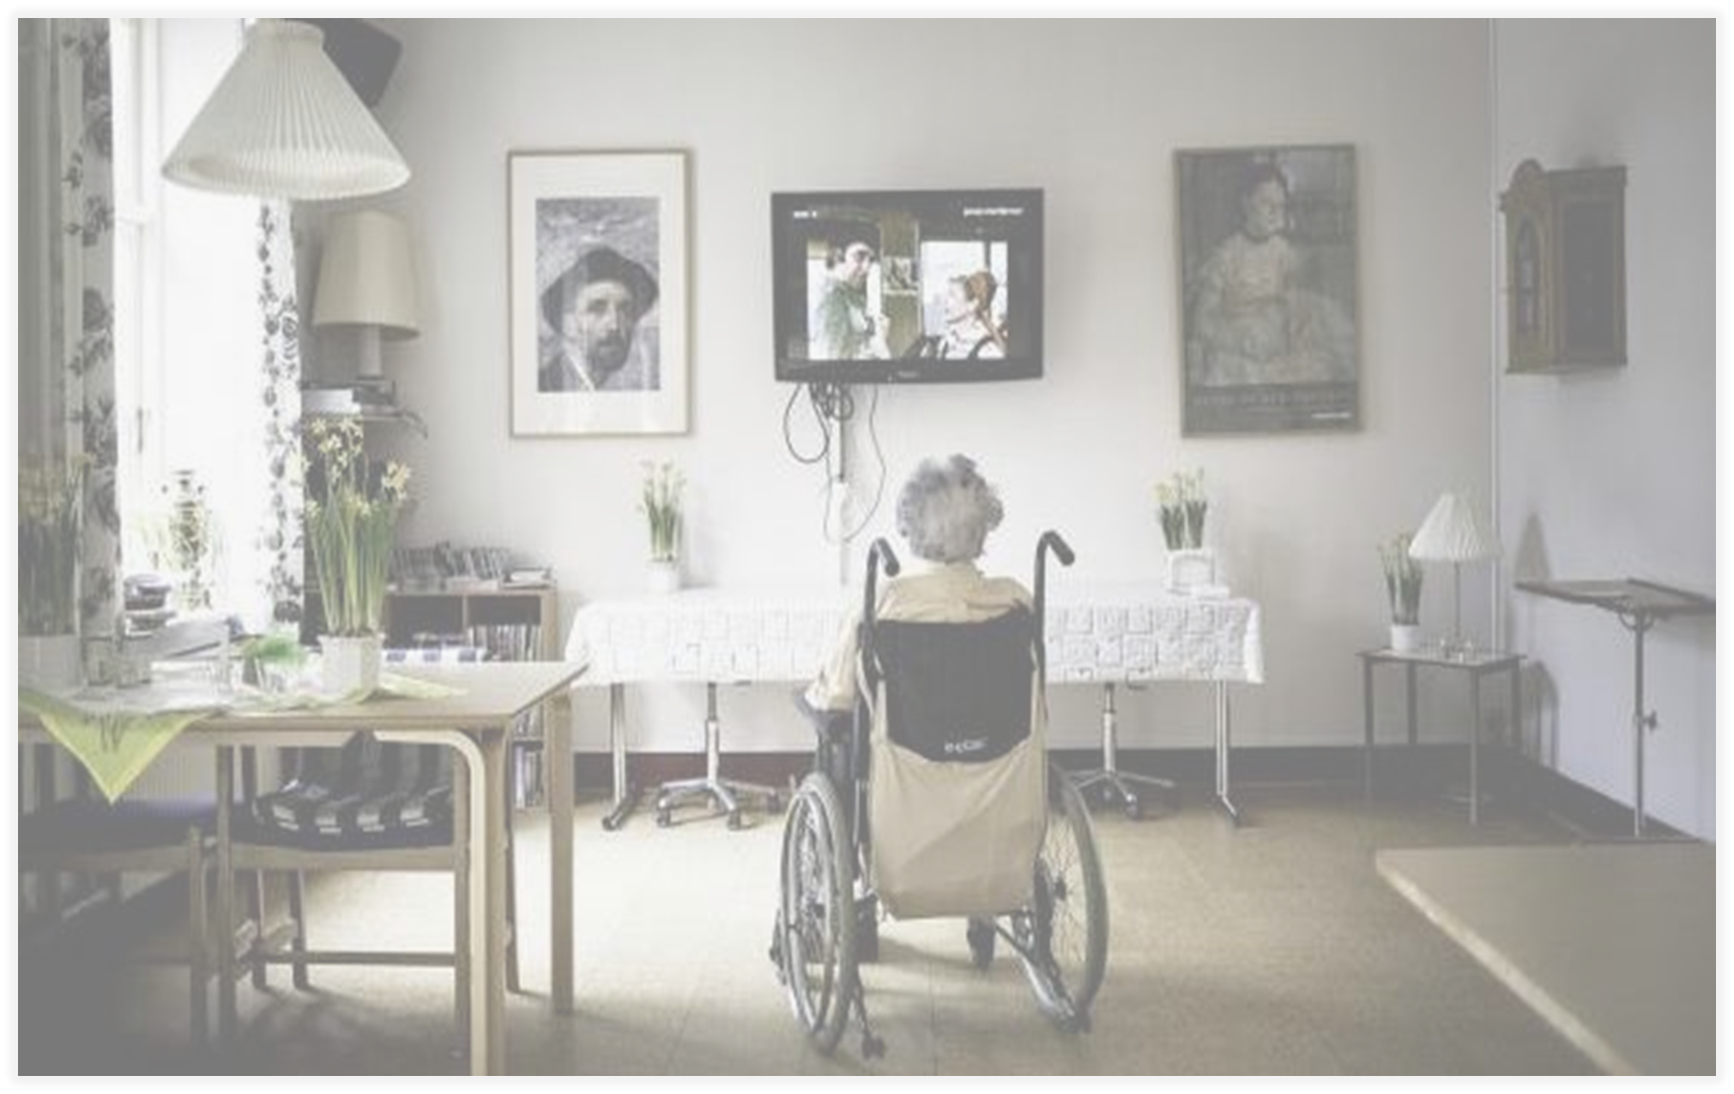
Kaffe først –
Mennesket før bureaukrati
Buurtzorg inspireret ældrepleje i
Haderslev Kommune
E-distrikt
En tryg og nem hverdag, hver dag
Plejehjem i eget hjem
Notes:
E-distriktet, Plejehjem i eget hjem og Kaffe Først – Mennesket før bureaukrati er de tre banebrydende indsatser I skal høre mere om i dag.
Alle tre indsatser tager udgangspunkt i vores fælles retning; Værdifuld Hverdag – Hverdag, og reopræsenterer forskellige eksempler på, hvordan vi forsøger at ”vende ældreplejen på hovedet” og at gøre op med med ”plejer” ud fra et borgernes og medarbejdernes ønsker til os. Og så tror vi på, at de på forskellig vis giver os nogle af de svar, vi søger, for at løse de fremtidige udfordringer vi står overfor.
Det er vores erfaringer fra de første tanker til det sted, vi er nu, vi åbner for at dele med jer alle i dag. Jeg håber, dagen giver jer en masse inspiration til, hvordan I kan gå til løsningen af samme udfordringer der, hvor I kommer fra, og blive klogere på, hvad I med fordel kan ”stjæle med stolthed” og navigere udenom.
Jeg vil nu give ordet videre til Linda og Rikke, som vil lave en kort pitch af hvert projekt.

Slide 2

Kaffe først –
Mennesket før bureaukrati
Erfaringer med faste, tværfaglige og selvstyrende teams i Haderslev Kommune

Slide 3

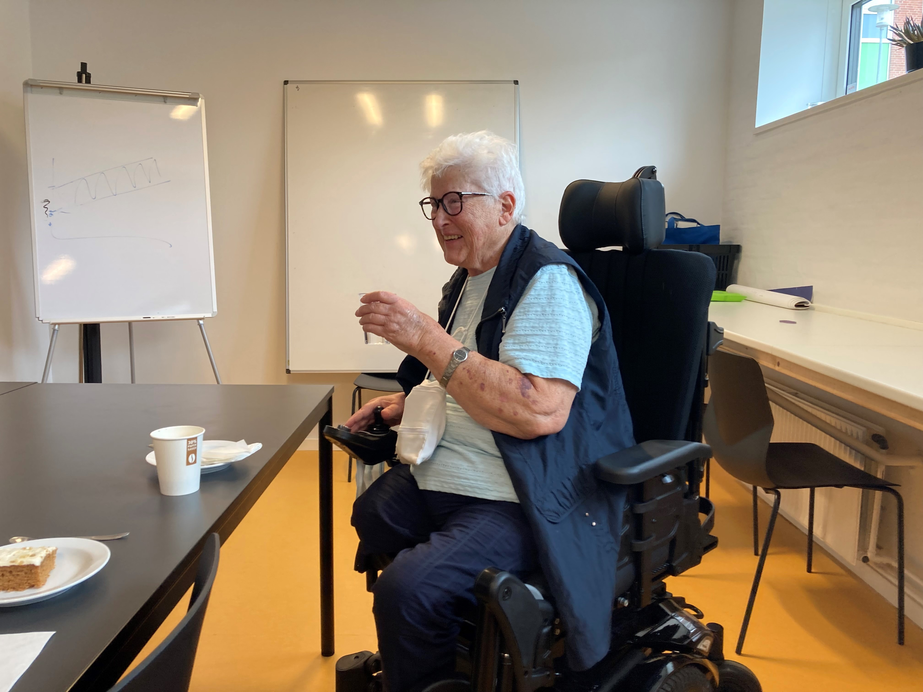
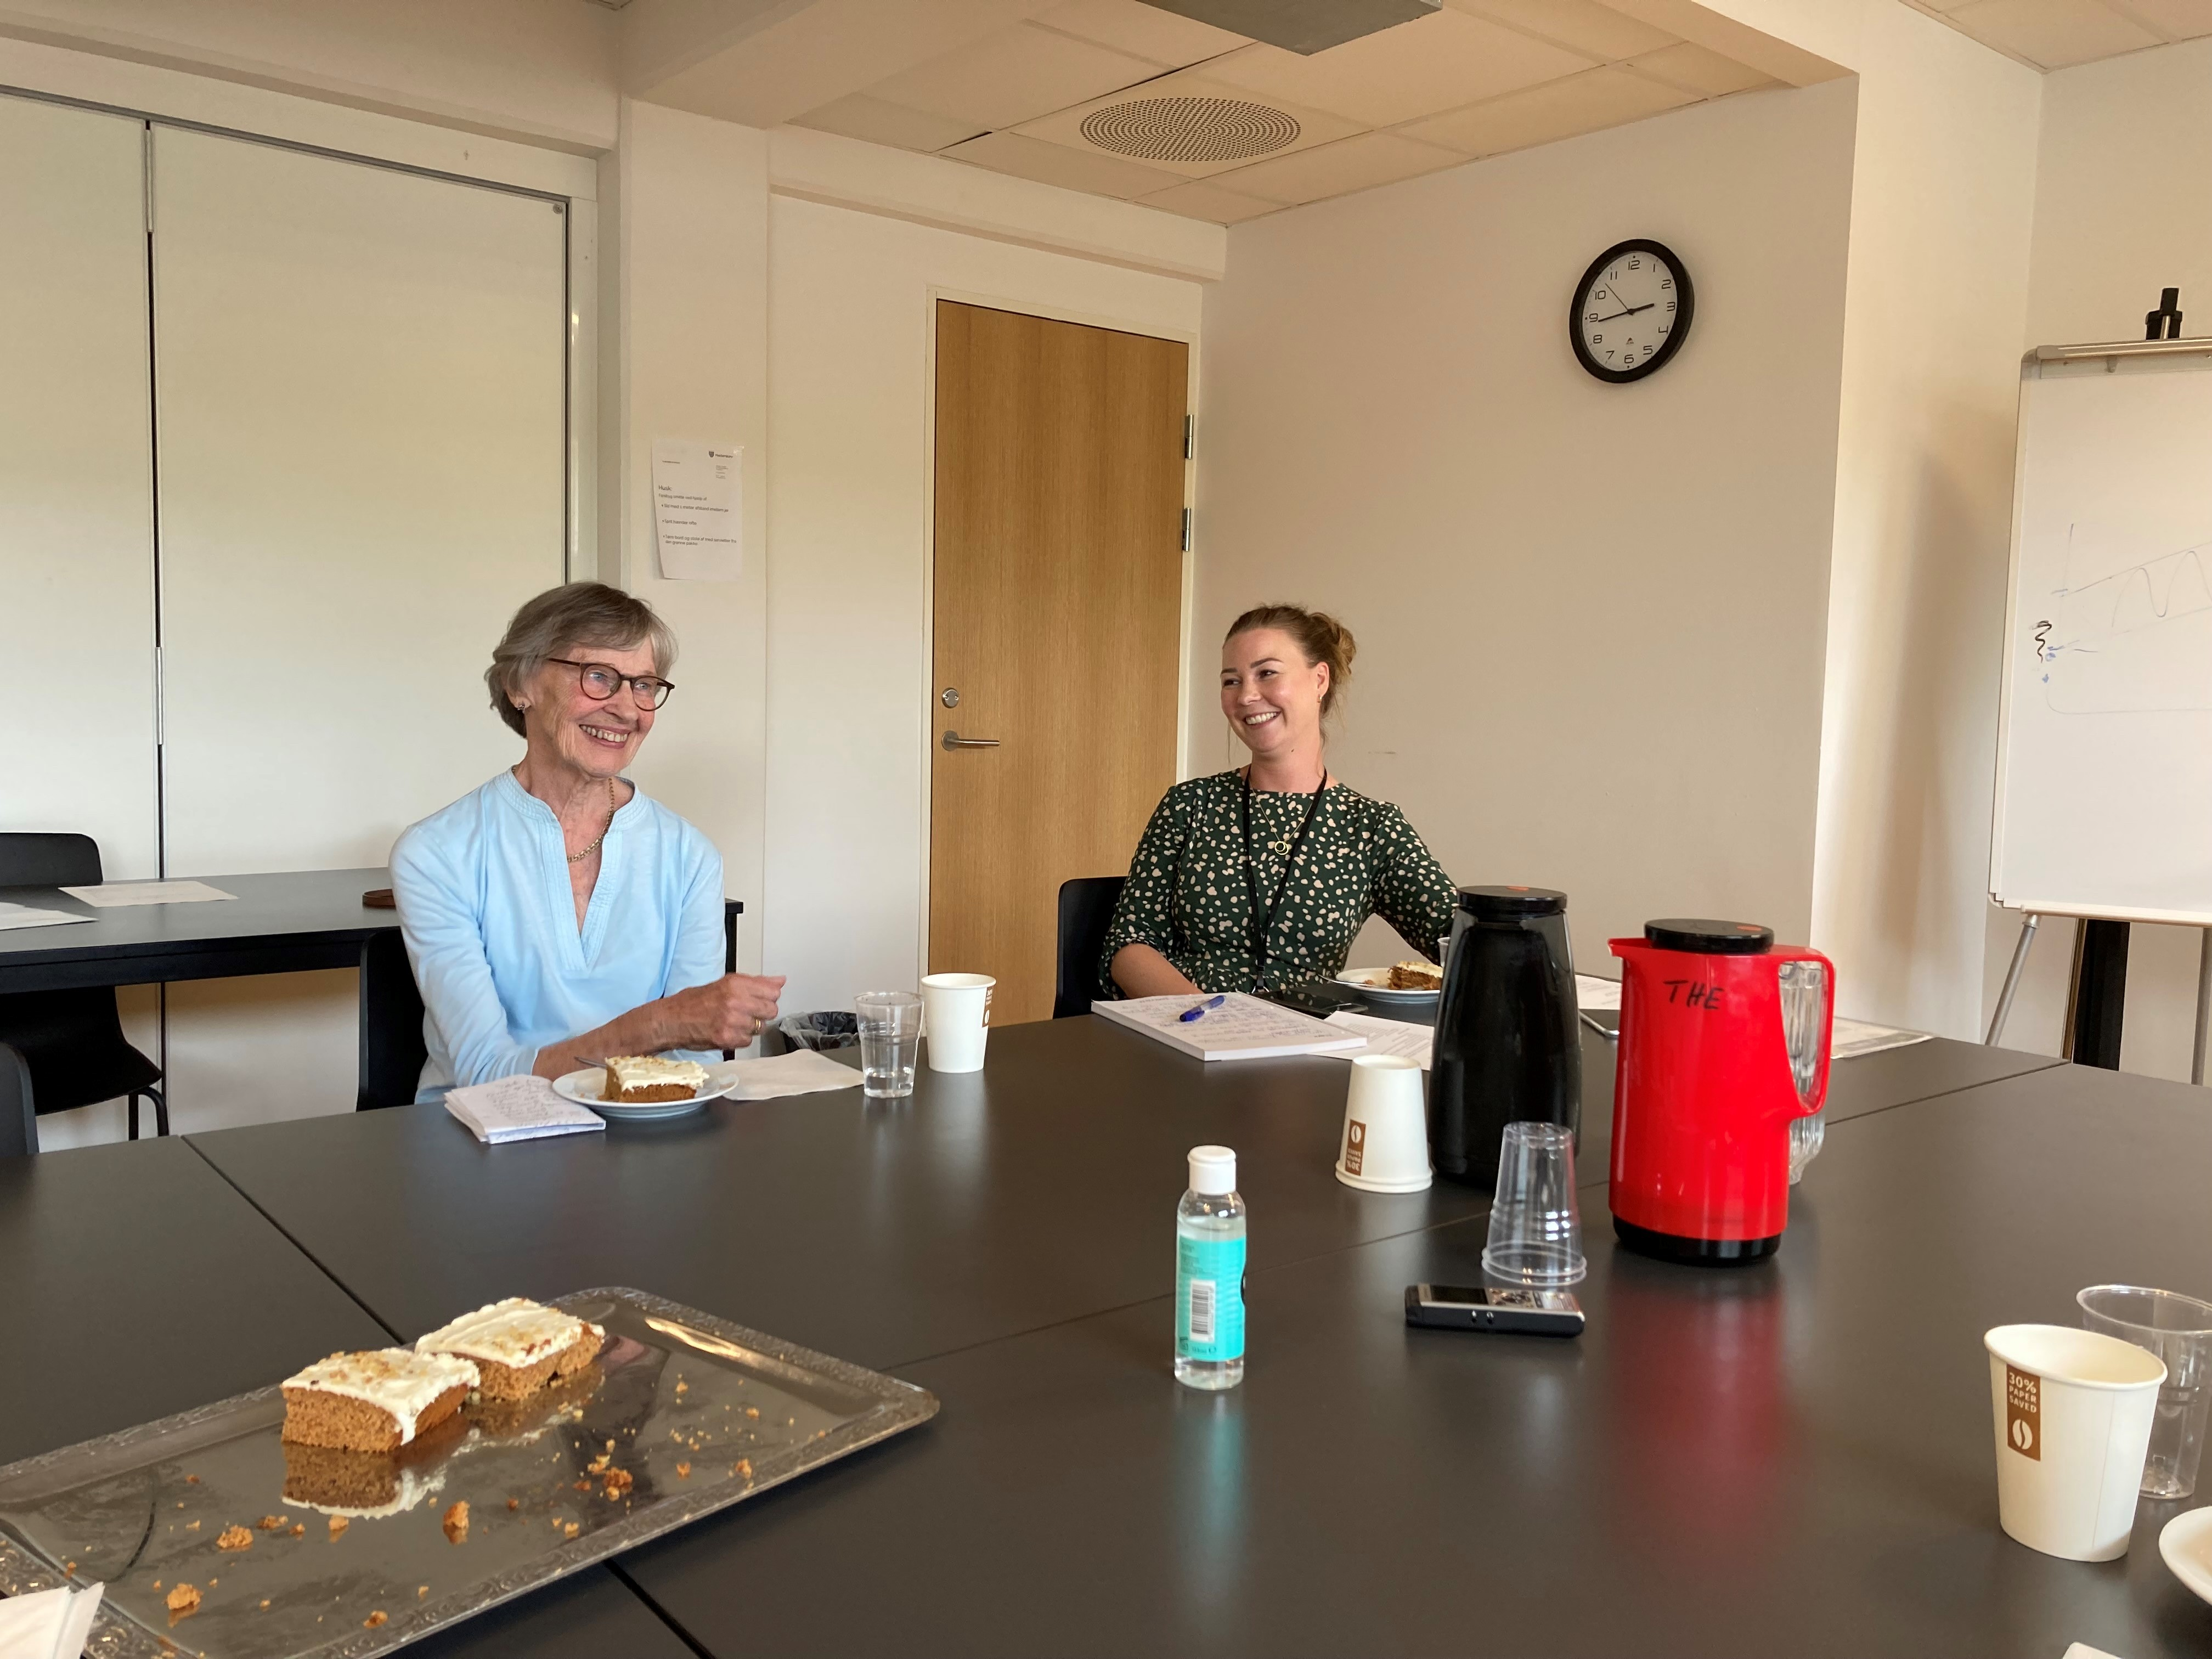
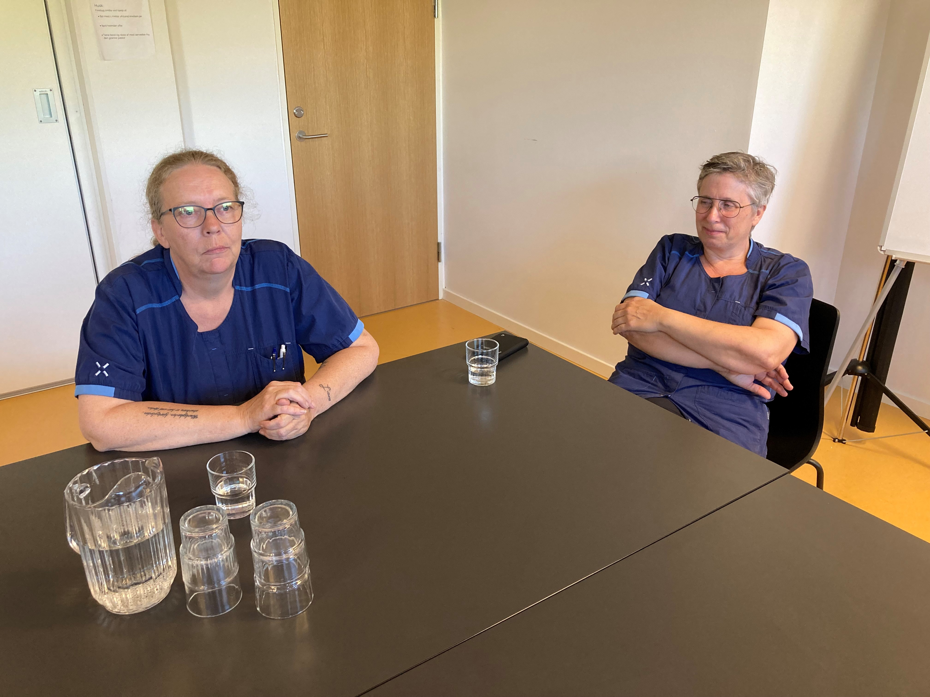

” Jeg hjælper mange forskellige mennesker i løbet af en dag”
”Det giver ro, når jeg ved, det er Isabella, der kommer”
”Der kommer for mange medarbejdere i mit hjem”
” Vi har hele tiden i baghovedet –mit arbejde gøres op I minutter”
” Man lærer hurtigere, når man selv har ansvaret”
”Der er ikke plads til min faglighed”
”Hvis der ikke er gode pårørende, går der rav i den”
”Min nabo reddede mig fra at blive trist”
”Hende, der kom, havde kun 13 minutter”
Borger
Pårørende
Medarbejder

Slide 4
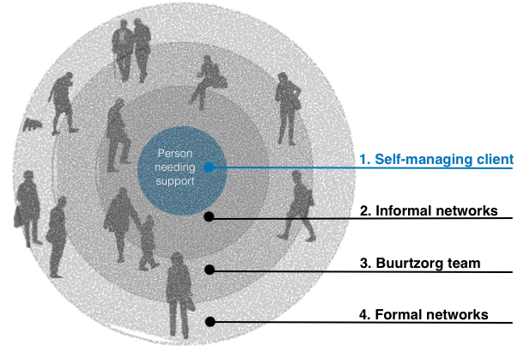

Slide 5
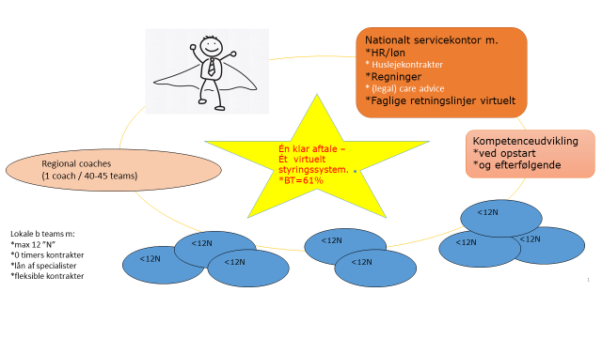
Buurtzorg: Den organisatoriske grundmodel
Kilde: Kjellberg et al (under udgivelse)

Slide 6

Formålet
Udvikle og teste en prototype for en 1:1 oversættelse af Buurtzorg-inspireret ældrepleje i dansk kontekst
  Omlægning af Plejedistrikt Vojens til 6 tværfaglige, selvstyrende teams med ca. 12 medarbejdere i hver
  Nye samarbejdsrelationer med visitationen
  Udvikling og test af Back-Office, herunder coach- og ledelserroller
  Udvikling af økonomi- og styringsmodel
Med henblik på, at:
  Borger og pårørende oplever sammenhæng og kontinuitet i hjælp og støtte
  Medarbejdere oplever bedre trivdsel, tværfagligt samarbejde, indflydelse på eget arbejdsliv og møde med færre forskellige borgere
  Opretholde en bæredygtig økonomi
  Afbureaukratisere
  Fremtidssikre området

Slide 7
Konceptet for den Buurtzorg-nære ældrepleje
Teams arbejder hen imod at:
Møde borgerne med ”kaffe først”
Holde teammøder med fordeling af teamroller og ansvar imellem sig
Arbejde tværfagligt og rehabiliterende
Planlægge eget arbejde – både vagtplaner og kørelister
Samarbejde med lokalsamfundet og netværket
Samarbejde på nye måder med Visitation og Rehabilitering
Organisationen arbejder hen imod at:
Skærme teams for unødvendigt bureaukrati og forstyrelser
Støtte og guide teams via en coach frem for en leder
Understøtte teams via et Back-Office, som bl.a. består af personaleledelse, HR-støtte, økonomiunderstøttelse og udviklingsstøtte i konkrete opgaver
Notes:
Hvert team udvikler egne arbejdsgange, vagtplaner og skaber kontakt til lokale netværk.
Inden hjælp sættes i gang hos en borger, møder teamet borgeren til en ”kop kaffe først” og dermed en snak om, hvorden teamet kan støtte borgeren i det, der er mest værdifuldt i sin hverdag.
I hjælpen til borgeren lægges der vægt på, at;
så få forskellige medarbejdere som muligt kommer i borgerens hjem
borgeren oplever sammenhæng, meningdfuldhed og genkendelighed i hjælpen
bringe støtte fra netværk og civilsamfund i spil
Coaches står klar til at støtte teamet og et head quarter tager sig af administrative opgaver, som teamet ikke behøver at varetage. Med udvikling af en ny dokumentationspraksis, sikres det, at kun nødvendig og meningsfuld dokumentation varetages af teamet.

Slide 8
Programorganisering under udvikling
Projgramejer
Chef for Senior og Rehabilitering
Partnergruppe
- VIVE
- Public Rebels
- Senior og Rehabilitering
Styregruppe
Afdelingsledere,
Senior og Rehabilitering
Ekstern følgegruppe
Repræsentanter fra DSR, KL, SDU, FOA, Ældresagen, Dansk Fysioterapeut og Ergoterarapeutforening
Programgruppe
Back-Office
TR-sparringsgruppe/TRIP
Coach
Team 1, 2, 3, 4, 5 og 6
Senior- og Sundhedsudvalg

Slide 9
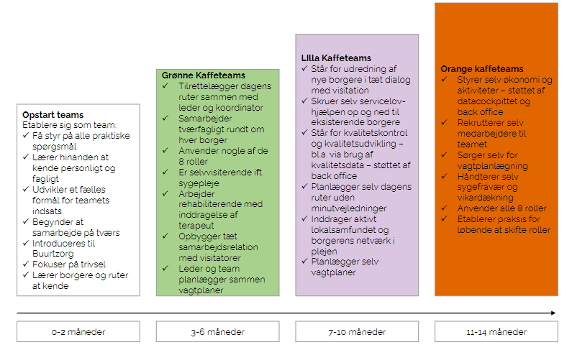
På vej til …
Faste, selvstyrende og tværfaglige teams
Notes:
Hvert team udvikler egne arbejdsgange, vagtplaner og skaber kontakt til lokale netværk.
Inden hjælp sættes i gang hos en borger, møder teamet borgeren til en ”kop kaffe først” og dermed en snak om, hvorden teamet kan støtte borgeren i det, der er mest værdifuldt i sin hverdag.
I hjælpen til borgeren lægges der vægt på, at;
så få forskellige medarbejdere som muligt kommer i borgerens hjem
borgeren oplever sammenhæng, meningdfuldhed og genkendelighed i hjælpen
bringe støtte fra netværk og civilsamfund i spil
Coaches står klar til at støtte teamet og et head quarter tager sig af administrative opgaver, som teamet ikke behøver at varetage. Med udvikling af en ny dokumentationspraksis, sikres det, at kun nødvendig og meningsfuld dokumentation varetages af teamet.

Slide 10
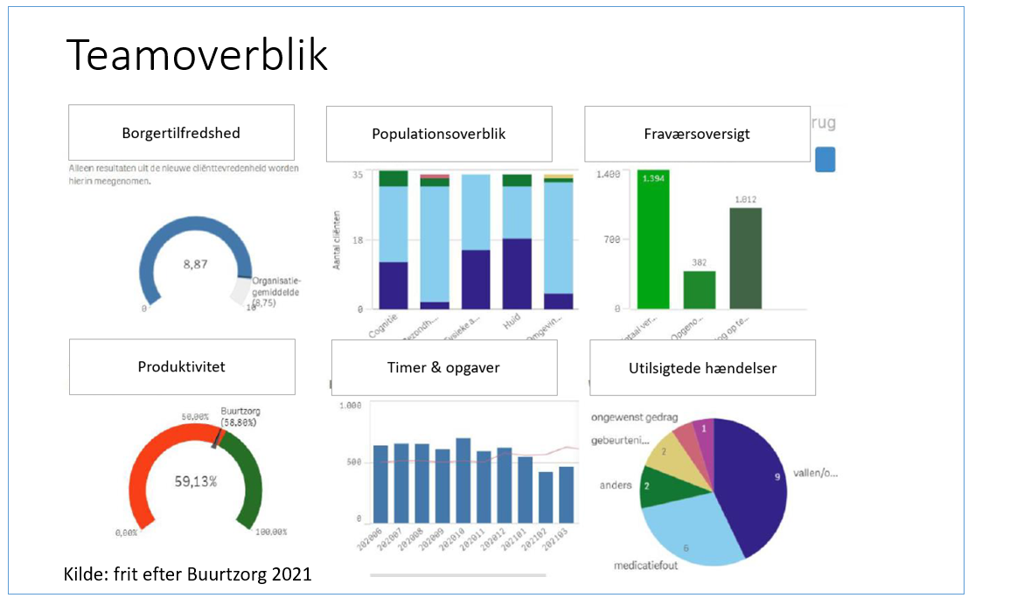

Slide 11
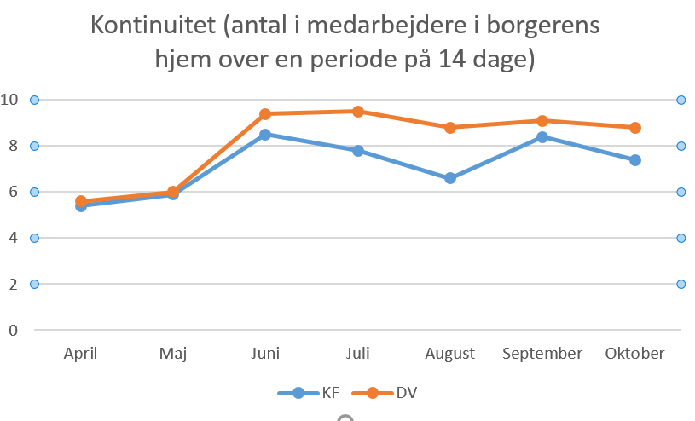
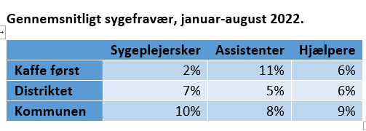
Foreløbige erfaringer, jf. VIVE’s evaluering
”Haderslev Kommune har foreløbigt gode erfaringer med faste, tværfaglige og delvist selvstyrende teams bestående af 8-10 medarbejdere, der arbejder med afsæt i Buurtzorg-modellen og vejledes af en erfaren Buurtzorg-coach.
VIVEs første delevaluering (januar-februar 2022) fandt, at der var udfordringer og mistrivsel samt behov for at genstarte projektet. Det var samtidig vanskeligt at se forskel på de to teams og den almindelige hjemme- og sygepleje.
VIVEs anden delevaluering (august-september 2022) fandt, at det gik godt. Medarbejderne var glade for deres arbejde og stolte af de resultater de havde skabt – både overfor borgerne og overfor hinanden som kolleger.
VIVEs samlede evaluering (august-september 2022) finder i) et bedre tværfagligt samarbejde med afsæt i borgernes behov, ii) en bedre kontinuitet og iii) et lavere sygefravær for sygeplejersker og hjælpere (men ikke assistenter).
Modellen er dog endnu ikke afprøvet ved fuld arbejdsbelastning.”
(Kilde. Kjellberg, PK, Kaffe først – mennesket før bureaukratiet Evaluering af et Buurtzorg-inspireret udviklingsprojekt i Haderslev Kommune, VIVE, 2002)

Slide 12
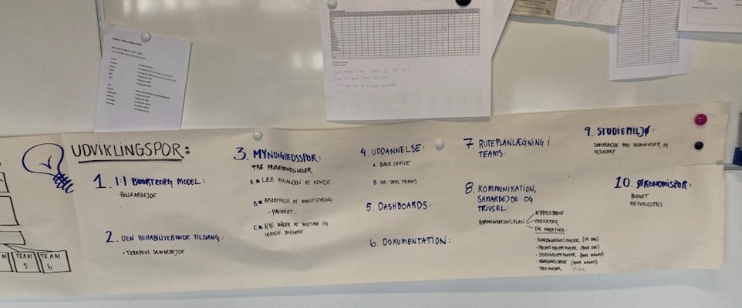
Forudsætninger for de ”gode erfaringer”
Stærk (forandrings-)ledelse på alle niveauer
Tydelig rammesætning, retning og en stærk projektorganisation
Mod, tålmodighed og vedvarende fokus på ændring af roller, kultur og systemer
Et realistisk ambitionsniveau - hvor langt kan vi forvente at være? Ingen quick-fix!
Implicit og eksplicit kompetenceudvikling og innovation i en driftsorganisation

Slide 13

Refleksionsspørgsmål
Hvordan kan Haderslev Kommunes erfaringer med Kaffe først oversættes til en Norsk kontekst?
  Hvad kan inspirere?
Hvad er jeres udgangspunkt for at arbejde med små, faste, selvstyrende og tværfaglige teams?
  Hvilke faglige og strategiske udfordringer ser du, det vil give?

Slide 14

Lunsj og networking

